Slide 1
FoundRoot: Towards Foundation Model for Root Cause Analysis via Structured Deep Thinking
Zhe Xie, Zeyan Li, Xiao He, Shenglin Zhang, Longlong Xu, Yuzhuo Yang, Tieying Zhang, Jianjun Chen, Rui Shi, and Dan Pei
ICSE 2026
12 April，2026
Notes:
基于结构化深度思考的根因分析基础模型。ICSE2026,清华大学

Slide 2
Outline
1. Background
2. Challenges
3. Methodology
4. Experiments
5. Conclusion
Notes:
分为以下五个方面，背景、挑战、方法、实验、结论

Slide 3
1. Background
Modern cloud-native systems consist of hundreds of interconnected services, making Root Cause Analysis (RCA) increasingly complex.
Recent reasoning LLMs (e.g., DeepSeek-R1 and OpenAI o4-mini) have demonstrated remarkable deep thinking capabilities on mathematics and programming tasks.
These models show great potential for Root Cause Analysis (RCA), which requires multi-step causal reasoning over complex monitoring metrics.
Notes:
1背景。现代云原生系统由数百个相互依赖的服务组成，使故障根因分析（RCA）变得越来越复杂。
近年来，以 DeepSeek-R1、OpenAI o4-mini 为代表的推理型大语言模型在数学、代码等任务上展现出了强大的**深度思考（Deep Thinking）**能力。
这种能力为故障根因分析（RCA）带来了新的可能，因为 RCA 本质上也是一个复杂的多步推理任务。

Slide 4
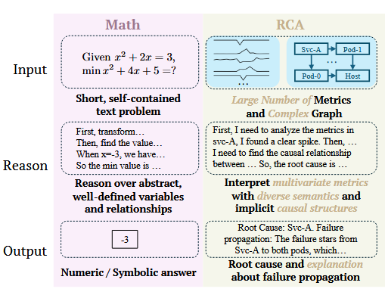
1. Background
However, RCA differs fundamentally from mathematical reasoning because it requires comprehensive anomaly detection, fault propagation analysis, and iterative reflection across numerous system components.
Therefore, there is a need for an RCA foundation model that learns structured deep thinking specifically designed for fault diagnosis.
Notes:
然而，RCA 与数学推理存在本质区别，它需要同时完成异常指标识别、故障传播分析以及多轮因果反思。 现有 LLM 并未针对 RCA 场景进行训练，因此难以将其深度思考能力直接迁移到运维故障诊断任务中。 因此，需要构建一种能够学习 Structured Deep Thinking（结构化深度思考） 的 RCA 基础模型。

Slide 5
2. Challenges
2.1 General Deep Thinking is Not RCA Thinking:
Existing reasoning LLMs are optimized for mathematics and coding rather than operational diagnosis.
They frequently miss critical anomalous metrics and perform incomplete fault propagation analysis.
Their reasoning process lacks the structured workflow required for RCA.
2.2 Existing Workflow-based Methods Have Limited Reasoning Ability:
Workflow prompting cannot fundamentally eliminate hallucinations or improve causal reasoning.They frequently miss critical anomalous metrics and perform incomplete fault propagation analysis.
Notes:
挑战。第一个挑战 通用 Deep Thinking 无法直接适用于 RCA,现有推理模型主要针对数学和代码任务优化，而不是面向运维故障诊断。 在 RCA 中，它们容易遗漏关键异常指标，并产生不完整的故障传播分析,需要专门的结构化深度思考能力。
第二个挑战是 仅依靠工作流无法从根本上消除幻觉,基于提示词的工作流方法能够将 RCA 分解为多个推理步骤。 但其本质仍依赖底层 LLM 自身的推理能力，无法真正提升因果推理能力。

Slide 6
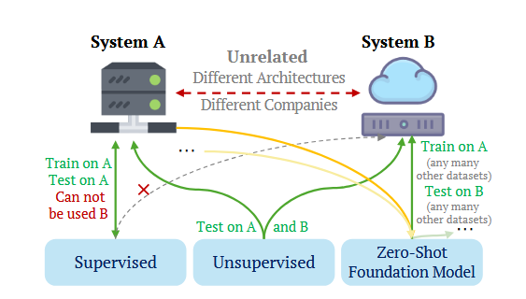
2. Challenges
2.3 Poor Generalization Across Systems:
Existing methods struggle to generalize across systems with different architectures and monitoring metrics.
Achieving zero-shot RCA on unseen systems remains an open challenge.
Notes:
第三个挑战是 跨系统泛化能力不足。不同系统具有不同的架构、组件以及监控指标， 如何实现跨系统的 零样本 RCA 仍然具有挑战性。

Slide 7

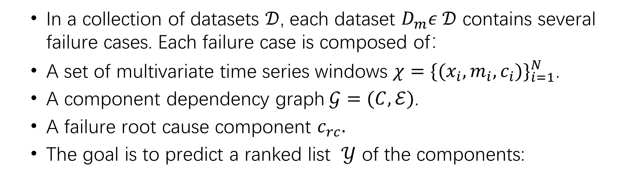
3.1 Problem Formulation
In a collection of datasets $𝒟$, each dataset $D_{m}ε 𝒟$ contains several failure cases. Each failure case is composed of：
A set of multivariate time series windows $χ={\{(x_{i},m_{i},c_{i})\}}_{i=1}^{N}$.
A component dependency graph$𝒢=(C,ℰ)$.
A failure root cause component $c_{rc}.$
The goal is to predict a ranked list $𝒴$ of the components:
Notes:
接下来是问题定义。在本文中，我们将零样本 RCA 基础模型的任务制定如下。在数据集 D 的集合中，每个数据集 Dm ∈ D 包含多个失败案例。每个故障案例由以下部分组成：
一组多元时间序列窗口 X = {(xi, mi, ci )}N i=1，其中 xi ∈ RT 是第 i 个指标的时间序列，mi 是其名称，ci ∈ C 是联通分量
组件依赖图 G = (C, E)，其中 C 表示组件集，E 表示边集。
故障根本原因组件 crc 。
目标是预测组件的排名列表 Y：模型 fθ 在数据集 Dtrain 上进行训练，并在具有不同系统结构和指标空间的不相交数据集 Dtest 上进行评估（即 Dtrain∩ Dtest = ∅）。此设置要求模型无需重新训练即可跨异构系统进行泛化

Slide 8
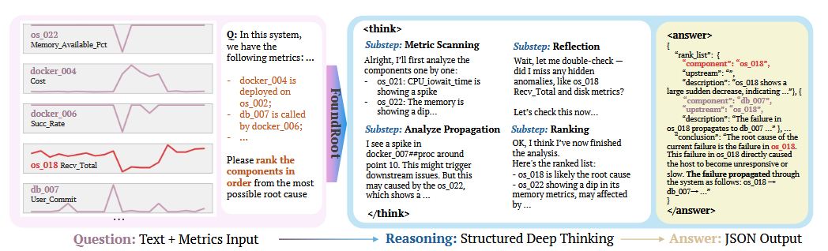
3.2 FoundRoot Overview
While general-purpose deep thinking capabilities can enhance LLM performance on RCA tasks , they still frequently produce incomplete and shallow reasoning. To address these issues, we introduce structured deep thinking, inspired by the standard RCA workflow of detection, analysis, causal attribution, and ranking.
Notes:
虽然通用深度思维能力可以提高 RCA 任务上的 LLM 表现，但它们仍然经常产生不完整和过于表面的推理。为了解决这些问题，受检测、分析、因果归因和排名的标准 RCA 工作流程的启发，我们引入了结构化的深度思考。结构化的深度思考引导 模型 按照人类操作员的 RCA 实践完成四个子步骤：
1、指标扫描：迭代所有组件及其相关指标，以识别任何潜在的异常或值得注意的模式。
2、传播分析：根据上一步的异常指标分析潜在的故障传播路径。这是 RCA 流程的核心子步骤。
3、反思：反思步骤，防止LLM在面对大量指标时推理崩溃。LLM会仔细检查其推理，并尝试找出先前步骤的不一致之处。
4、排序：最后，基于前一阶段的综合分析，模型总结其发现，生成潜在根本原因的排序列表。每个排名的组件都附有详细的解释，包括来自指标及其上游组件的证据。 通过将这些结构化子步骤集成到单个连续输出中，FoundRoot 内化了更强大和更通用的推理模式，以减轻 RCA 的不完整性和浅层推理。后面会提供进一步的实现细节。

Slide 9
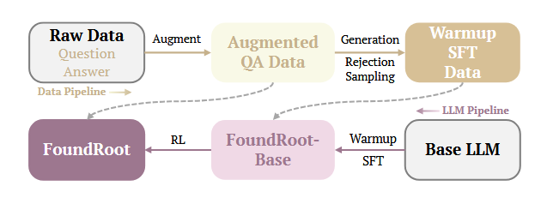
3.3 Data Pipeline
Our data pipeline includes several steps. First, we have collected and preprocessed a large number of datasets. Next, to support model training, we augmented the dataset and constructed a warm-up SFT dataset with structured deep thinking traces.
Notes:
我们的数据处理包括几个步骤。首先，我们收集并预处理了大量的数据集。接下来，为了支持模型训练，我们对数据集进行了扩充，构建了一个具有结构化深度思维痕迹的SFT数据集。

Slide 10
3.3.1 Data Preprocessing
Fault Case Validation：Remove invalid failure injection cases through manual and automated inspection.
Noise Filtering：Apply k-sigma anomaly detection to remove normal or irrelevant metrics.
Time Window Extraction：Collect monitoring metrics from both before and after the failure.
Text Conversion：Convert multivariate time-series values into textual representations.
Format Unification：Standardize all datasets into a unified Question–Answer (Q&A) format.
Notes:
为了提高不同来源 RCA 数据集的质量和一致性，为基础模型训练提供高质量数据。
对数据进行预处理，流程如下：
① 故障样本校验（Fault Case Validation）对故障注入数据进行人工 + 自动检查 ，删除失败的故障注入样本，保证 根因标签正确
② 噪声过滤（Noise Filtering）使用 k-sigma 异常检测过滤正常指标 ，去除与故障无关的监控指标 ，减少 LLM 输入长度
③ 时间窗口提取（Time Window Extraction）提取故障发生前后的监控数据 ，构建完整的故障时间窗口
④ 文本化表示（Text Conversion）将所有 指标 时间序列转换为文本 ，直接作为 LLM 输入
⑤ 格式统一（Format Unification）将不同数据集统一转换为 Q&A 格式 ，保证训练数据格式一致提高不同来源 RCA 数据集的质量和一致性，为基础模型训练提供高质量数据。

Slide 11


3.3.2 Data Augmentation
Time Window Sampling：Randomly sample different observation windows around the fault：
Metric sampling：Always preserve all root-cause metrics. Randomly sample additional non-root-cause metrics：
Notes:
为了扩充 RCA 训练样本，提高训练数据多样性和模型跨系统泛化能力。论文通过随机采样时间窗口（Time Window）和监控指标子集（Metric Subset），从同一个故障案例生成多个训练样本。
1、随机采样时间窗口：随机截取故障发生前后不同的时间窗口。目的是增加时间变化模式 和提高模型对不同故障阶段的适应能力。
2、监控指标子集：始终保留所有根因相关指标，再随机加入部分正常指标。其中R：Root Cause Metrics（根因指标）。Snon-rc​：随机采样的非根因指标 S：最终输入指标集合。

Slide 12
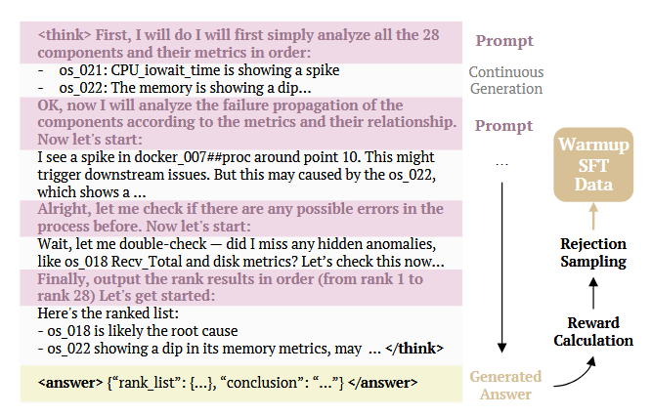
3.3.3 Warm-Up SFT Dataset
Initialize the foundation model with basic RCA reasoning capability through supervised fine-tuning before reinforcement learning.
Reasoning Data Generation：Use DeepSeek-R1 to generate reasoning trajectories.
Structured Deep Thinking：Metric Scanning、Propagation Analysis、Reflection、Root Cause Ranking.
Notes:
在强化学习之前，通过监督微调（SFT）使模型掌握故障根因分析的基本推理能力，为后续强化学习提供稳定的初始化。使用 DeepSeek-R1 为每个训练样本自动生成推理过程（Reasoning Trajectory），作为监督微调的数据。生成的数据采用论文提出的 Structured Deep Thinking，包括四个阶段：
Metric Scanning（异常指标扫描）
Propagation Analysis（故障传播分析）
Reflection（推理反思）
Root Cause Ranking（根因排序）

Slide 13
3.4 Model and Training Details
The training pipeline of FoundRoot follows a two-stage process. The first stage is a warm-up supervised fine-tuning. The second stage adopts Dynamic Sampling Policy Optimization (DAPO).
Notes:
3.4 模型和训练细节。FoundRoot 的训练流程遵循两个阶段的过程，如下图所示。第一阶段是预热监督微调 (SFT)，其中模型被训练为遵循结构化深度思维的格式。第二阶段采用动态采样策略优化（DAPO）来进一步增强LLM对RCA的推理能力。

Slide 14
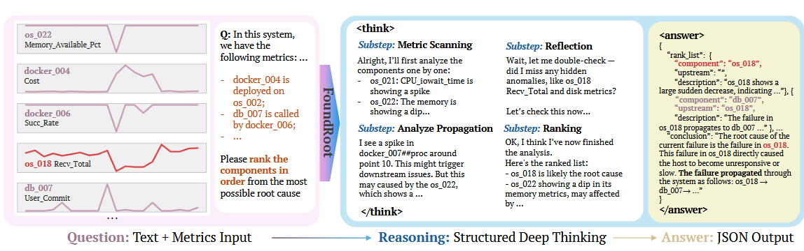
3.4 Model and Training Details
3.4.1 Input and Output: Textual system description、 Monitoring metrics. Structured Deep Thinking process、a structured JSON.
Notes:
3.4.1输入输出。模型输入包括：组件部署关系 、服务依赖关系 、各组件的时间序列监控数据
最后通过 提示词 要求模型：根据监控数据对所有组件进行根因排序。
模型不会直接输出结果，而是先生成完整的Structured Deep Thinking推理过程：Metric Scanning（指标扫描）Propagation Analysis（传播分析）Reflection（推理反思）Ranking（根因排序）这种设计保证了推理过程完整且可解释。
最终输出为结构化 JSON：根因排序列表（Rank List）上游组件（Upstream）根因解释（Description）最终故障分析结论（Conclusion）

Slide 15
3.4 Model and Training Details
3.4.2 Warm-Up SFT: Fine-tune DeepSeek-R1-Distill-Qwen2.5-14B using the warm-up SFT dataset. The warm-up SFT dataset includes the question as input and the complete reasoning traces and answer as output. Supervise the model with a fixed output format using <think> and <answer> tags.
3.4.3 RL with DAPO: Apply DAPO after Warm-up SFT to optimize structured deep thinking. Sample multiple reasoning paths for each RCA case. Evaluate each reasoning path using the designed reward functions. Update the model by learning from the highest-reward reasoning trajectories.
Notes:
在强化学习之前，为使基础模型具备结构化 RCA 推理能力。
使用 预热监督微调数据集对 DeepSeek-R1-Distill-Qwen2.5-14B 进行监督微调。
输入： RCA 问题（Question）。
输出： 完整的推理过程（Reasoning Trace）和最终答案（Answer）。
采用固定的 <think> 和 <answer> 标签进行监督训练。 从而学习连贯且完整的因果推理过程（Structured Deep Thinking）。
3.4.3 DAPO 强化学习，通过“多路径探索 + 奖励优化”的方式，不断提升模型的结构化 RCA 推理能力，无需人工标注推理过程即可实现更准确、更鲁棒的故障根因分析。

Slide 16

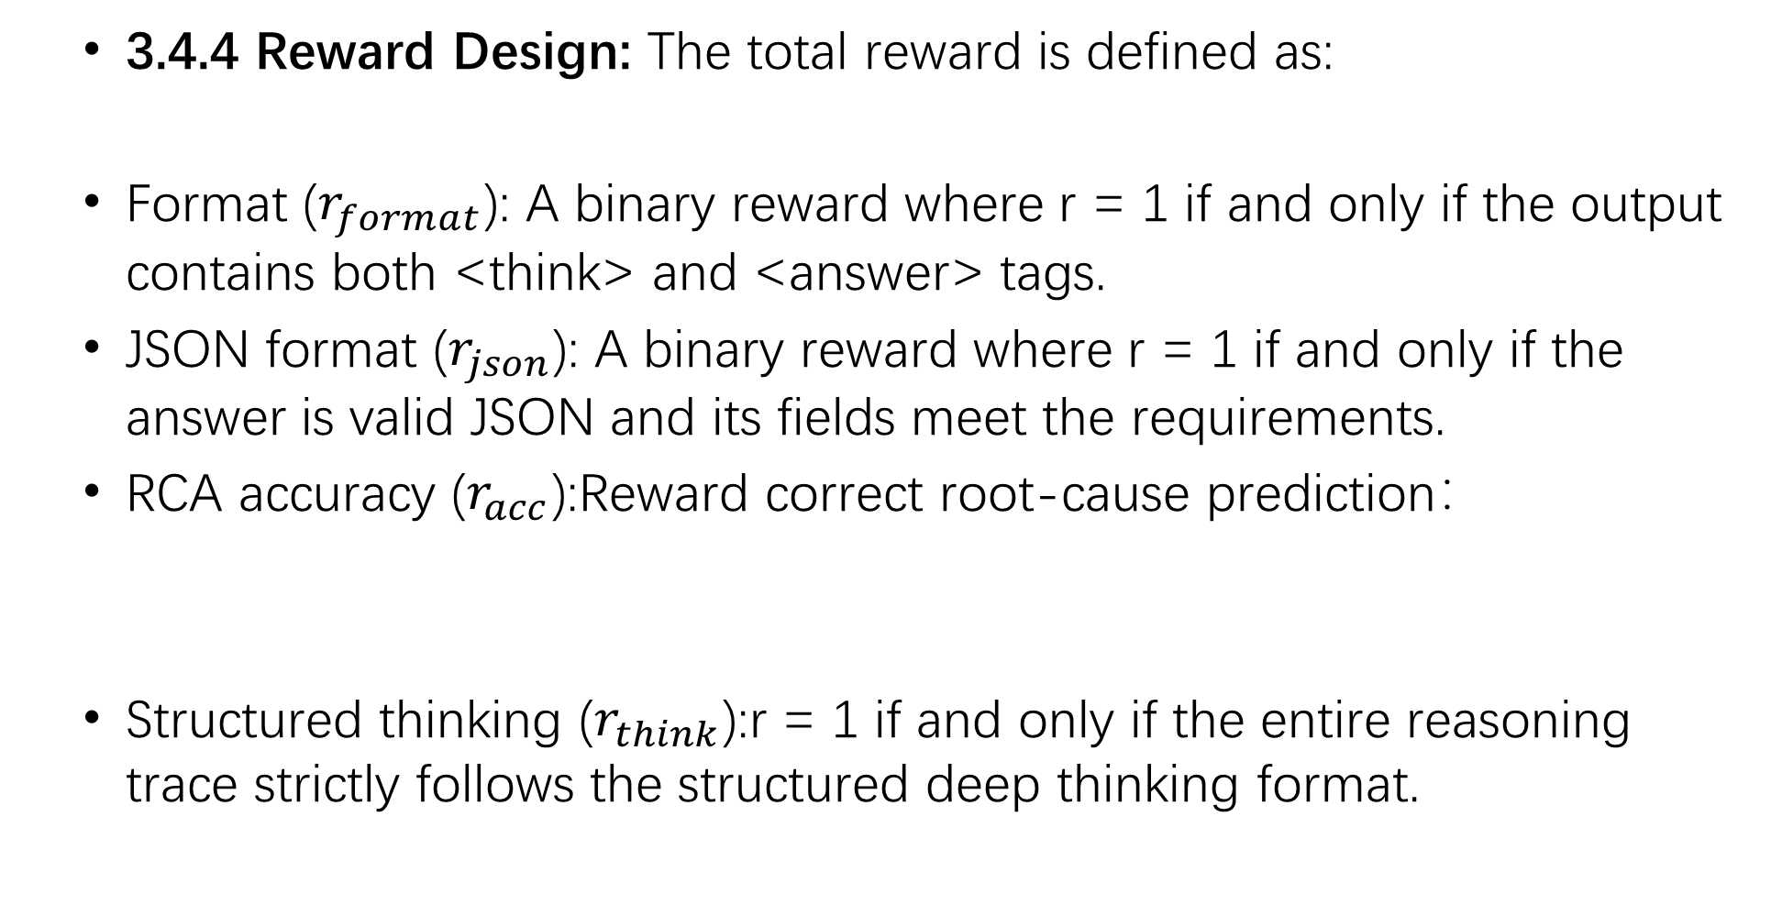
3.4 Model and Training Details
3.4.4 Reward Design: The total reward is defined as:
Format ($r_{format}$): A binary reward where r = 1 if and only if the output contains both <think> and <answer> tags.
JSON format ($r_{json}$): A binary reward where r = 1 if and only if the answer is valid JSON and its fields meet the requirements.
RCA accuracy ($r_{acc}$):Reward correct root-cause prediction：
Structured thinking ($r_{think}$):r = 1 if and only if the entire reasoning trace strictly follows the structured deep thinking format.
Notes:
接下来就是刚才强化学习提到的奖励优化，设计多目标奖励函数。总奖励由四部分组成：Format Reward（格式奖励）、 JSON Reward（JSON 格式奖励） 、Answer Accuracy Reward（答案准确率奖励） 、Thinking Reward（深度思考奖励）。格式奖励是 鼓励模型严格遵循规定输出格式。保证生成：<think> <answer>。JSON 格式奖励为1 ：模型输出合法的 JSON。根因分析准确率：根据 根因分析是否预测正确给予奖励。公式如下。最后 模型是否生成完整的四阶段结构化深度思考。

Slide 17
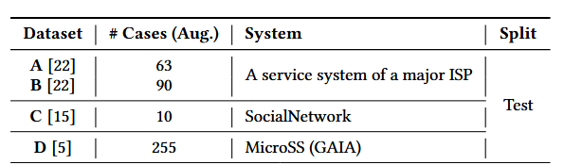
4.1 Experiment Setup
Baseline Methods: MicroScope、MonitorRank、MicroCause、CIRCA、 RCD、BARO、ART. Qwen2.5-14B 、GPT-4o、OpenAI o4-mini, DeepSeek-R1-Distill-Qwen2.5-14B, DeepSeek R1, and Doubao-Seed-1.6-Thinking.
Datasets : We uses four datasets, the datasets used for evaluation have system architectures that are completely distinct from those used for training, ensuring the reliability of the zero-shot evaluation.
Notes:
第四部分，实验。我们将 FoundRoot 与一组不同的基线方法进行比较，包括经典的 RCA 算法和基于 LLM 的方法。如下表所示，我们总共收集了4个数据集用于评估。用于评估的数据集与用于训练的数据集是完全不同的系统架构，保证了零样本评估的可靠性。

Slide 18
4.1 Experiment Setup
Evaluation Metrics : Top-1 Accuracy, Top-3 Accuracy, and MRR.
Implementation Details : All models are trained using the Open-R1 framework and the TRL library. FoundRoot is initialized from DeepSeek-R1-Distill-Qwen2.5-14B1 and trained for 400 steps with a batch size of 32 on 8×A100 GPUs, with temperature=1.0 and lr=1e-6. In our experiments, we empirically set the reward weights to: λformat = 1.0, λstruct = 1.0, λmrr = 3.0, and λstf = 1.0.
Notes:
我们采用三个广泛使用的指标来评估根本原因定位：Top-1 Accuracy、Top-3 Accuracy 和 MRR.
实施细节。所有模型均使用 Open-R1 框架 [11] 和 TRL 库 [42] 进行训练。 FoundRoot 从 DeepSeek-R1-Distill-Qwen2.5-14B1 初始化，并在 8×A100 GPU 上训练 400 个步骤，批量大小为 32，温度=1.0，lr=1e-6。使用 vLLM [14] 和 top-5 采样进行推理。在我们的实验中，我们根据经验将奖励权重设置为：λformat = 1.0、λstruct = 1.0、λmrr = 3.0 和 λstf = 1.0。

Slide 19
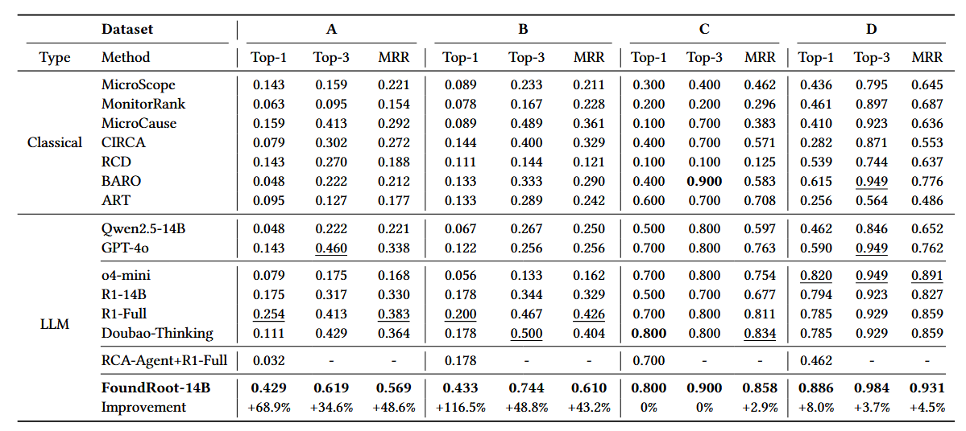
4.2 Prediction Accuracy
We compare FoundRoot with a range of classical RCA methods and modern LLM-based approaches across four benchmark datasets.
Notes:
我们在四个基准数据集 (A–D) 中将 FoundRoot 与一系列经典 RCA 方法和现代基于 LLM 的方法进行比较。评估结果如表 2 所示。结果表明，FoundRoot 在所有数据集和指标上始终优于所有基线，表明具有卓越的 RCA 准确性和强大的泛化能力。

Slide 20
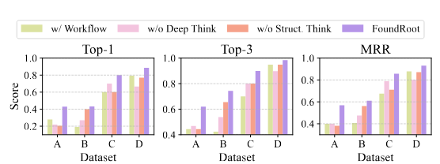
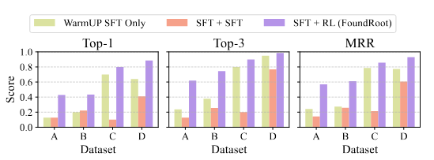
4.3 Ablation Study
To evaluate the contribution of structured deep thinking and RL, we conduct ablation studies.
Notes:
为了评估结构化深度思维和强化学习的贡献，我们进行了消融研究。评估结果表明，与去掉结构化深度思考和深度思考的变体相比，FoundRoot 取得了一致的改进。这是因为缺乏结构化子步骤会导致推理不完整或故障传播分析不一致。这些结果表明，结构化深度思维在增强零样本 RCA 的推理深度和鲁棒性方面发挥着至关重要的作用。本文还实现了一种基于工作流程的方法，该方法使用即时工程来实现结构化思维格式，而不是使用 RL 进行训练。就 RCA 准确性而言，基于工作流的模型在所有数据集上仍然达不到 FoundRoot。这是因为简单地通过提示分解推理过程并不能完全消除幻觉或强制执行连贯的子步骤反思。
本文还对强化学习部分进行消融实验，将两阶段 SFT + RL 替换为一阶段 WarmUp SFT Only 版本和两阶段 SFT + SFT 版本，可以发现性能都有下降

Slide 21
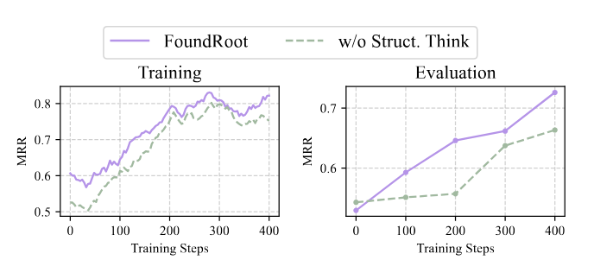
4.4 Does structured deep thinking provide more generalization to unseen systems?
We compared the training and evaluation curves of FoundRoot and the variant without structured deep thinking (w/o Struct. Think).
Notes:
4.4 结构化的深度思考是否能在未知系统的表现上提升。我们比较了没有结构化深度思考的训练和评估曲线。在评估集上，FoundRoot相比没有结构化深度思考的模型实现了显著的改进。

Slide 22
5. Conclusion
FoundRoot is the first LLM-based foundation model specifically designed for zero-shot Root Cause Analysis (RCA) using monitoring metrics.
It introduces Structured Deep Thinking, which decomposes RCA into explicit reasoning steps to improve causal understanding and fault propagation analysis.
To support effective training, the authors construct 10 diverse RCA datasets and propose a data augmentation strategy to enhance data diversity and domain coverage.
A two-stage training framework (Warm-up SFT + DAPO RL) enables the model to learn structured reasoning and further optimize reasoning quality through reinforcement learning.
Experiments on four zero-shot benchmarks demonstrate that FoundRoot consistently outperforms both traditional RCA methods and state-of-the-art LLM-based approaches, achieving up to 48.6% improvement in MRR.
FoundRoot provides a strong foundation for future LLM-based reasoning in intelligent root cause analysis.
Notes:
最后是结论：
FoundRoot 是首个面向 零样本故障根因分析（RCA） 的 大语言基础模型。
本文提出了 Structured Deep Thinking（结构化深度思考），将 RCA 分解为多个显式推理阶段，提高了因果推理和故障传播分析能力。
本文构建并清洗了 10 个真实 RCA 数据集，结合数据增强策略，提高了训练数据的多样性和跨领域覆盖能力。
提出预热监督微调+ 强化学习 的两阶段训练框架，使模型先学习结构化推理，再通过强化学习持续优化推理质量和泛化能力。
在 4 个 数据集上均优于传统 RCA 方法和主流 LLM 方法，MRR 最高提升 48.6%。
FoundRoot 为基于大语言模型的智能故障根因分析提供了新的基础模型框架，为未来 LLM 在 RCA 领域的研究奠定了基础。

